Slide 1
Профилактика суицидального поведения в образовательном учреждении
Школа-гимназия №31.
Психолог-Борщёва О.В.

Slide 2
Суицид
акт самоубийства, совершаемый человеком в состоянии сильного душевного расстройства либо под влиянием психического заболевания

Slide 3
СУИЦИДАЛЬНОЕ ПОВЕДЕНИЕ КАК ОСОБЫЙ ВИД ОТКЛОНЯЮЩЕГОСЯ ПОВЕДЕНИЯ ПОДРОСТКОВ
Суицидальное поведение относится к распространенной патологии поведения подростков.
Именно в этом возрастном периоде оно отличается многообразием: это суицидальные мысли, намерения, высказывания, угрозы, попытки.
До 13-летнего возраста суицидальные попытки встречаются редко. Начиная с 14—15 лет эта активность резко возрастает, достигая максимума к 16-19 годам.

Slide 4
Особенности подросткового суицида
отсутствие реального желания и четко обозначенного мотива совершения самоубийства;
- отсутствие умения вербализировать свои чувства , поделиться своими переживаниями, подробно рассказать о них.

Slide 5
ВОЗ рекомендует основную причину детских самоубийств искать в семье.
Демонстрация намерения совершить самоубийство – это «крик о помощи».
Чаще всего суицидальные поступки подростки совершают в дневное и вечернее время (80%), когда поблизости есть те, кто может их остановить.
Время года: больше всего самоубийств регистрируется весной и осенью, когда человеческие несчастья контрастируют с цветением окружающей природы (апрель), а также с увяданием природы(ноябрь).

Slide 6
Суицидальные проявления
Внешние
суицидальные попытки;
завершенный суицид.
Внутренние
- суицидальные мысли;
фантазии на тему смерти;
суицидальные замыслы;
суицидальные намерения.

Slide 7
Причины депрессии у подростков
Негативное отношение к своему телу в период полового созревания.
Приобретенная в этот период способность критически воспринимать любую ситуацию
Одиночество, низкая популярность среди сверстников
Трудности в обучении, низкая школьная успеваемость.

Slide 8
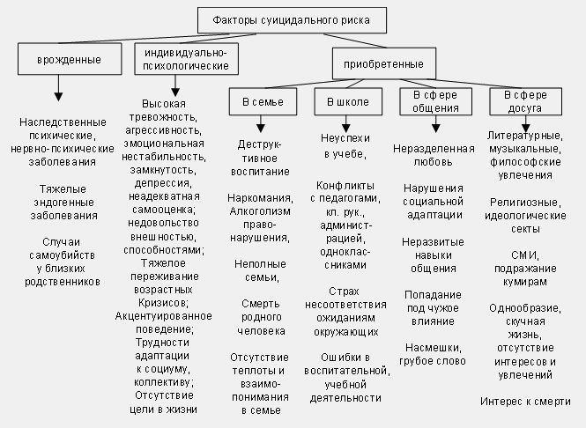

Slide 9
Признаки намерения совершения суицида
Словесные признаки:
открытые и прямые высказывания о принятом решении покончить с собой;
косвенные намеки на совершение самоубийства («Больше я не буду никому мешать», «Скоро от меня отдохнете» и т.п.);
нездоровый интерес к вопросам смерти, частые разговоры на эту тему;
высказывание своих мыслей по поводу самоубийства в подчеркнуто легкой и шутливой форме («… смерть – всего лишь одна из сторон жизни», «чего бояться смерти – мы и так значительную часть жизни тратим на сон»).

Slide 10
7 важных сведений о подростковом суициде
Самоубийство является второй по частоте причиной смерти в молодости.
Максимум суицидных попыток приходится на возраст 16-24 года.
Больше всего самоубийств регистрируется весной.
Суицид можно предотвратить. Большинство жертв суицида не хотят умирать.
Суицидальное поведение не наследуется, но его риск выше для тех людей, кто потерял из-за самоубийства близкого родственника.
Тот, кто говорит о суициде, совершает суицид. Более 80% людей сообщают о своём намерении совершить самоубийство, прежде чем это сделать. Они дают нам знать о своих несчастьях и(или) страданиях.
Чем «веселее» настроен суицидент, тем больше риск.

Slide 11
Если замечена склонность школьника к самоубийству, воспользуйтесь следующими рекомендациями, которые помогут изменить ситуацию:
Установите доверительные взаимоотношения с подростком.
Внимательно выслушайте.
Оцените серьезность намерений и чувств ребенка.
Не спорьте.
Задавайте вопросы.
Уважайте ребёнка, его мнение.
Постарайтесь акцентировать внимание ребенка позитивных моментах жизни.
Придайте уверенности учащемуся.
Обратитесь за помощью к специалистам.

Slide 12
Необходимые условия профилактики суицидального риска в подростковой среде:
Благоприятная эмоционально-психологическая атмосфера в окружении ребенка (в семье, школе, классе);
Насыщенность жизни яркими событиями, дающими подростку возможность достичь успеха, проявить себя и почувствовать свою значимость (социальные проекты, творческие акции и т.д.);
Возможность доверительного общения подростка с родителями, педагогами, искренний интерес со стороны взрослых к событиям жизни, к чувствам и переживаниям подростка;
Помощь и поддержка в решении проблем и преодолении трудностей;
Устойчивые социальные связи, значимые для подростка и, прежде всего, семейные;
Контроль использования ребенком интернет-ресурсов.

Slide 13
Основные задачи профилактики суицидов в учреждениях образования
своевременное выявление учащихся с личностными нарушениями и обеспечение их психологической поддержкой;
формирование более близких отношений с детьми и подростками путем доверительных бесед с искренним стремлением понять их и оказать помощь;
проявление наблюдательности и умения своевременного распознавания признаков суицидальных намерений, словесных высказываний или изменений в поведении;
оказание помощи в учебе ученикам с низкой успеваемостью;
контроль посещаемости занятий и прогулов;
дестигматизация психических болезней (борьба с преобладающим стыдом перед ними), предотвращение злоупотребления алкоголем и наркотиками;
своевременное направление учащихся на лечение в связи с психическими расстройствами и злоупотреблением алкоголем или наркотиками;
осуществление мероприятий по ограничению доступа к возможным средствам самоубийства – токсическим веществам и опасным медикаментам, пестицидам, огнестрельному или иному оружию и т.п.;
формирование позитивных потребностей;
развитие способности любить и быть любимыми;
формирование умения себя занять и трудиться;
раннее формирование устойчивых интересов (спорт, искусство, познание);
организация деятельности, альтернативной отклоняющемуся поведению: кружки по интересам и спортивные секции, экскурсии и турпоходы, благотворительные акции и т.п.;
оказание помощи учителям и другим работникам школ в преодолении стресса на рабочих местах.

Slide 14
Это важно:
Уважаемые родители! Если вы заметили изменения в поведении и настроении вашего ребенка обратитесь к школьному психологу по телефонам:
0555-967-449
0708-30-11-22 Ольга Васильевна.
Или по телефону службы доверия - 111
Или в РЦПЗ к детскому психологу.

